Slide 1
12장 시퀀스와 인덱스
이번 장에서는 자동 번호 발생기 역할을 하는 시퀀스와 조회의 성능을 향상시키는 인덱스에 대해서 살펴보도록 하겠습니다.

Slide 2
학습 내용
시퀀스 생성
시퀀스 수정 및 제거
조회시 성능 향상을 위한 인덱스
인덱스의 종류

Slide 3
학습목표
PRIMARY KEY로 지정한 칼럼에 일련번호를 자동으로 부여받기 위해 시퀀스의 생성과 사용 방법을
학습합니다.
시퀀스를 수정, 삭제하는 방법을 학습합니다.
조회의 성능을 향상시키기 위해서 인덱스 객체의 사용 방법을 학습합니다.

Slide 4
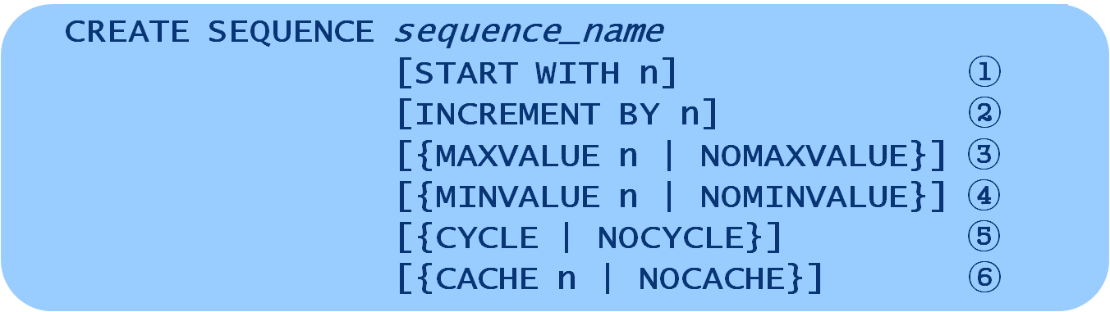
01. 시퀀스 생성
시퀀스는 테이블 내의 유일한 숫자를 자동으로 생성해 줍니다.
① START WITH
    시퀀스 번호의 시작값을 지정할 때 사용됩니다. 만일 1부터 시작되는 시퀀스를 생성하려면 START WITH 1이라고 기술하면 됩니다.
② INCREMENT BY
    연속적인 시퀀스 번호의 증가치를 지정할 때 사용됩니다. 만일 1씩 증가하는 시퀀스를 생성하려면 INCREMENT BY 1이라고 기술하면 됩니다.

Slide 5
01. 시퀀스 생성
③ MAXVALUE n | NOMAXVALUE
    MAXVALUE 은 시퀀스가 가질 수 있는 최대값을 지정합니다. 만일 NOMAXVALUE를 지정하게 되면 ASCENDING 순서일 경우에는 10²⁷승이고 DESCENDING 순서일 경우에는 -1로 설정됩니다.
④ MINVALUE n | NOMINVALUE
    MINVALUE 은 시퀀스가 가질수 있는 최소값을 지정합니다. 만일 NOMINVALUE을 지정하게 되면 ASCENDING 순서일 경우에는 1이고 DESCENDING 순서일 경우에는 10²⁶승으로 설정됩니다.
⑤ CYCLE | NOCYCLE
    CYCLE 은 지정된 시퀀스 값이 최대값까지 증가가 완료되게 되면 다시 START WITH 옵션에 지정한 시작 값에서 다시 시퀀스를 시작하도록 합니다. NOCYCLE은 증가가 완료되게 되면 에러를 유발시킵니다.
⑥ CACHE n | NOCACHE
    CACHE 은 메모리상의 시퀀스 값을 관리하도록 하는 것인데 기본 값은 20입니다. NOCACHE는 원칙적으로 메모리 상에서 시퀀스를 관리하지 않습니다.

Slide 6
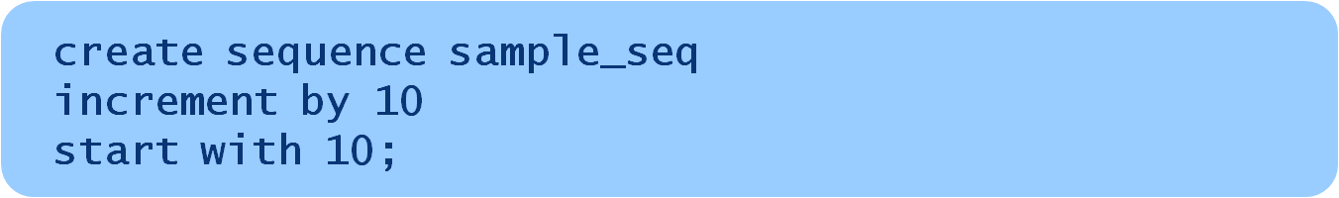
시퀀스 관련 데이터 딕셔너리
사용자가 작성한 객체들의 정보를 저장하고 있는 데이터 딕셔너리의 이름을 보면 다음과 같은 규칙성이 있습니다.
테이블(TABLE) 객체에 대한 정보를 저장하는 데이터 딕셔너리는 USER_TABLES이고, 뷰(VIEW)객체에 대한 정보를 저장하는 데이터 딕셔너리는 USER_VIEWS이므로 이번 장에서 새로 배운 시퀀스(SEQUENCE)에 대한 자료사전의 이름은 USER_SEQUENCES 이라고 사료될 것입니다.
생성된 시퀀스 객체에 대한 정보를 저장하는 데이터 딕셔너리로는 USER_SEQUENCES가 있습니다.

Slide 7

시퀀스 관련 데이터 사전
SEQUENCE_NAME은 시퀀스 객체의 이름
MIN_VALUE는 최소값, MAX_VALUE는 최대값.
INCREMENT_BY는 증가치에 대한 정보
CYCLE_FLAG는 CYCLE옵션을 사용하는지, 하지 않는지에 대한 정보

Slide 8
CURRVAL, NEXTVAL
시퀀스의 현재 값을 알아내기 위해서 CURRVAL를 사용하고, 다음 값을 알아내기 위해서는 NEXTVAL를 사용합니다.
CURRVAL에 새로운 값이 할당되기 위해서는 NEXTVAL로 새로운 값을 생성해야 합니다.
즉, NEXTVAL로 새로운 값을 생성한 다음에 이 값을 CURRVAL에 대체하게 됩니다.

Slide 9
CURRVAL, NEXTVAL
NEXTVAL, CURRVAL을 사용할 수 있는 경우와 사용할 수 없는 경우를 살펴봅시다.
NEXTVAL, CURRVAL을 사용할 수 있는 경우
    서브 쿼리가 아닌 SELECT 문
    INSERT 문의 SELECT 절
    INSERT 문의 VALUE절
    UPDATE문의 SET 절
NEXTVAL, CURRVAL을 사용할 수 없는 경우
    VIEW의 SELECT 절
    DISTINCT 키워드가 있는 SELECT 문
    GROUP BY, HAVING, ORDER BY 절이 있는 SELECT 문
    SELECT, DELETE, UPDATE의 서브 쿼리
    CREATE TABLE, ALTER TABLE 명령의 DEFAULT 값

Slide 10

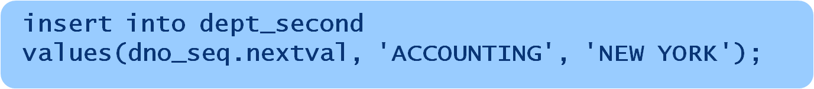
시퀀스를 기본 키에 접목하기
부서 테이블의 부서번호는 시퀀스가 알아서 자동으로 생성해 주고 나머지 칼럼에 대해서만 값을 INSERT하면 보다 간편하게 쿼리문을 작성할 수 있게 됩니다.

Slide 11
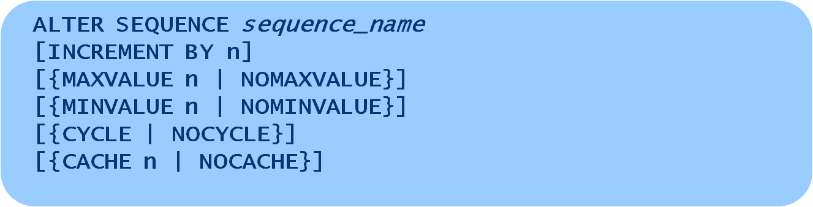
02. 시퀀스 수정 및 제거
시퀀스를 변경하려면 ALTER SEQUENCE 문을 사용해야 합니다.
ALTER SEQUENCE는 START WITH 절이 없다는 점을 빼고는 CREATE SEQUENCE와 구조가 동일합니다.

Slide 12

02. 시퀀스 수정 및 제거
시퀀스 변경하기
시퀀스 제거하기

Slide 13
03. 조회시 성능 향상을 위한 인덱스
인덱스는 검색 속도를 향상시키기 위해서 사용
인덱스 객체에 대한 정보는 USER_COLUMNS와 USER_IND_COLUMNS 데이터 사전을 통해서 살펴볼 수 있습니다.
기본 키나 유일 키는 인덱스가 자동으로 생성됩니다.

Slide 14

03. 조회시 성능 향상을 위한 인덱스
제약 조건에 의해 자동으로 생성되는 인덱스 외에 CREATE INDEX 명령어로 직접 인덱스를 생성할 수도 있습니다.
다음은 인덱스를 생성하기 위한 기본 형식입니다.
    CREATE INDEX 다음에 인덱스 객체 이름을 지정합니다. 어떤 테이블의 어떤 컬럼에 인덱스를 설정할 것인지를 결정하기위해서 ON 절 다음에 테이블 이름과 컬럼 이름을 기술합니다.

Slide 15

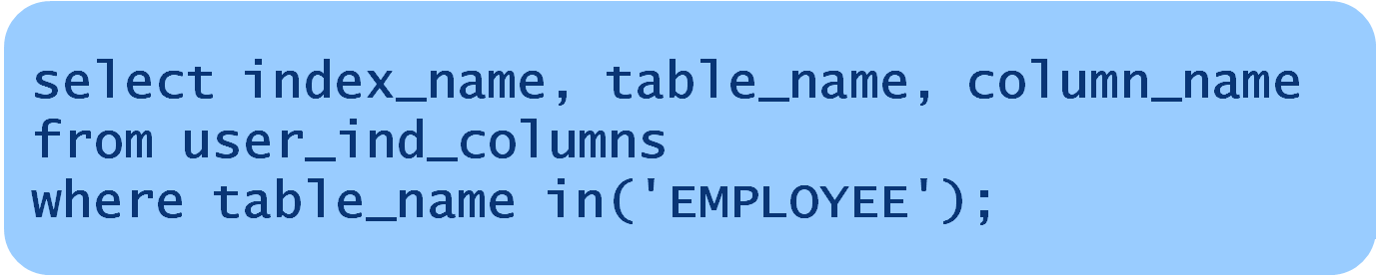
03. 조회시 성능 향상을 위한 인덱스
인덱스 생성하기
USER_IND_COLUMNS 데이터 사전으로 인덱스 생성 확인하기

Slide 16
03. 조회시 성능 향상을 위한 인덱스
인덱스를 삭제하기 위해서 오라클은 DROP INDEX 명령어를 제공합니다.

Slide 17
인덱스의 사용 여부를 결정하기 위한 조건
인덱스를 사용해야 하는 경우 | 인덱스를 사용하지 말아야 하는 경우
테이블에 행의 수가 많을 때 | 테이블에 행의 수가 적을 때
WHERE 문에 해당 컬럼이 많이 사용될 때 | WHERE 문에 해당 컬럼이 자주 사용되지 않을 때
검색 결과가 전체 데이터의 2%~4% 정도 일 때 | 검색 결과가 전체 데이터의 10%~15% 이상 일 때
JOIN에 자주 사용되는 컬럼이나 NULL을 포함하는 컬럼이 많은 경우 | 테이블에 DML 작업이 많은 경우 즉, 입력 수정 삭제 등이 자주 일어 날 때

Slide 18
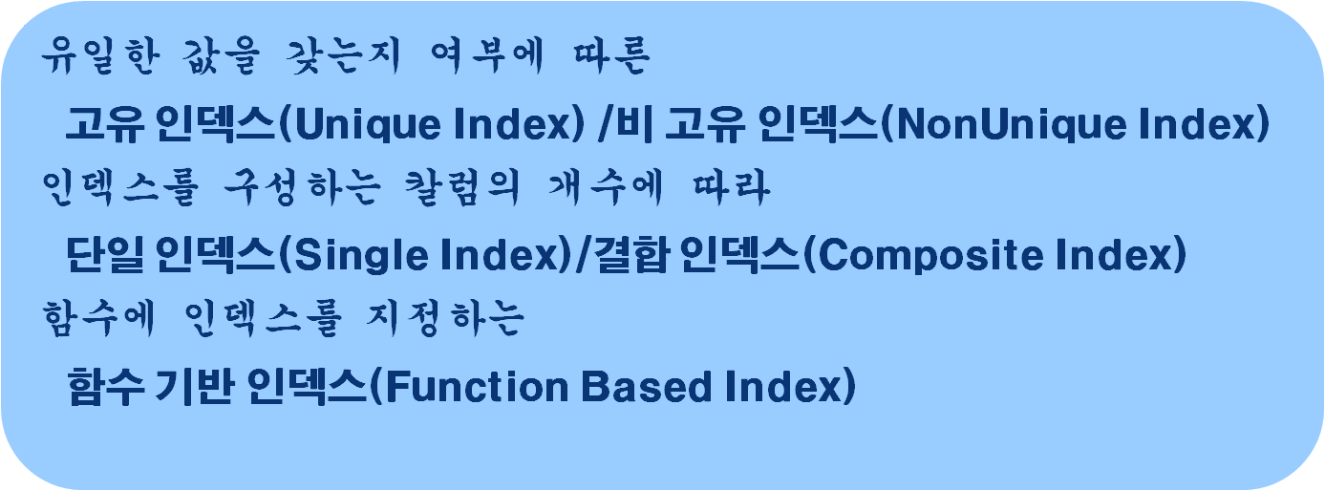
04. 인덱스의 종류
인덱스는 다음과 같이 구분할 수 있습니다.

